Slide 1
Modelado de Problemas mediante Grafos Virtuales Análisis y Diseño de Datos y Algoritmos
ESCUELA TÉCNICA SUPERIOR DE
INGENIERÍA INFORMÁTICA
Departamento de Lenguajes y Sistemas Informáticos
Curso 2021-2022

Slide 2
Contenido
Grafos Virtuales
Problema del Puzzle (implementación)
Modelos y grafos virtuales
Caminos y heurísticas
Algoritmos
Voraz
A*
Vuelta Atrás
Programación Dinámica con Reducción
Programación Dinámica

Slide 3
Grafos
Grafo explícito: conocemos a priori el conjunto de vértices y las aristas (está disponible en memoria)
Grafo implícito o virtual: no conocemos a priori todos sus vértices y aristas
descrito por las propiedades que cumplen los vértices y por una función que dado un vértice nos calcula sus vecinos y las aristas que lo conectan a ellos.
el grafo estará constituido por el conjunto de vértices alcanzables desde el vértice dado.
los vértices del grafo se irán descubriendo a medida que el grafo se vaya recorriendo.

Slide 4
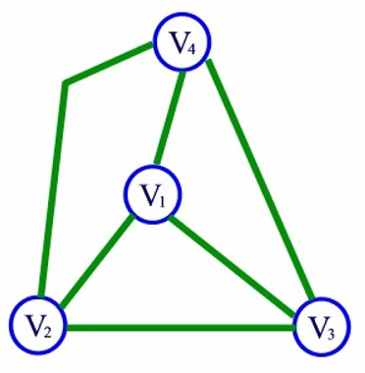
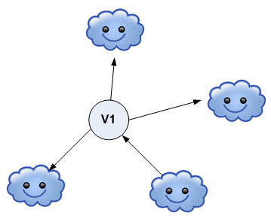
Grafos virtuales
Grafos explícitos
Grafos implícitos
(Virtuales)
Se tienen todos los vértices y aristas del grafo desde el principio. Por ejemplo, se puede acceder al conjunto de vértices del grafo.
No se conocen todos los vértices y aristas por su tamaño o su complejidad.
También conocidos como Grafos Virtuales

Slide 5
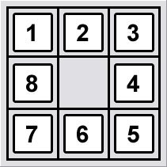
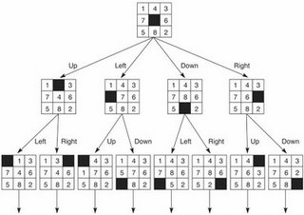
Grafos virtuales

Slide 6
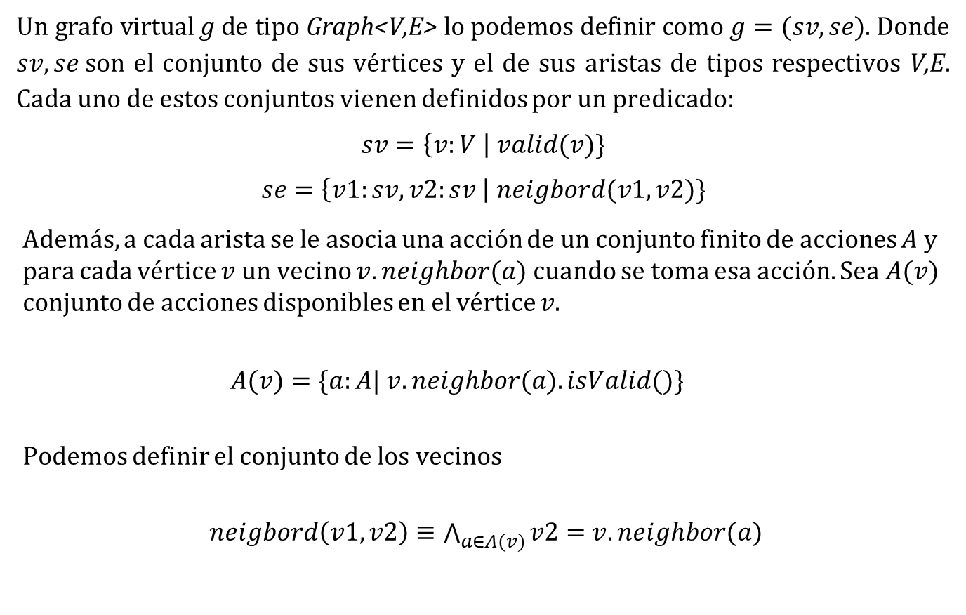
Grafos Virtuales
Un grafo virtual g de tipo Graph<V,E> lo podemos definir como $g=(sv,se)$. Donde $sv,se$son el conjunto de sus vértices y el de sus aristas de tipos respectivos V,E. Cada uno de estos conjuntos vienen definidos por un predicado:
$$sv=\left\{v:V \right| valid(v)\}$$
$$se=\left\{v1:sv,v2:sv \right| neigbord(v1,v2)\}$$
Además, a cada arista se le asocia una acción de un conjunto finito de acciones $A$ y para cada vértice $v$un vecino $v.neighbor(a)$ cuando se toma esa acción. Sea $A(v)$ conjunto de acciones disponibles en el vértice $v$.
$$A(v)=\{a:A| v.neighbor(a).isValid()\}$$
Podemos definir el conjunto de los vecinos
$neigbord\left(v1,v2\right)≡\bigwedge_{a∈A(v)}{v2=}$ $v.neighbor(a)$

Slide 7
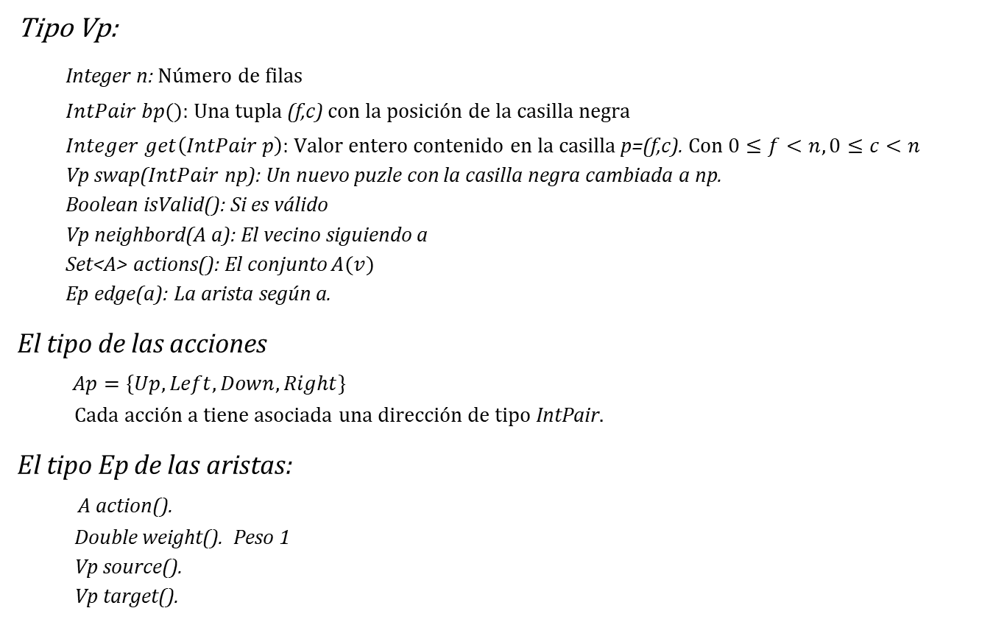
Grafos Virtuales: Puzle
Tipo Vp:
Integer n: Número de filas
$IntPair bp():$ Una tupla (f,c) con la posición de la casilla negra
$Integer get\left(IntPair p\right):$Valor entero contenido en la casilla p=(f,c). Con $0≤f<n,0≤c<n$ Vp swap($IntPair$ np): Un nuevo puzle con la casilla negra cambiada a np. Boolean isValid(): Si es válido Vp neighbord(A a): El vecino siguiendo a Set<A> actions(): El conjunto $A(v)$ Ep edge(a): La arista según a.
El tipo de las acciones $Ap=\{Up, Left, Down,Right\}$ Cada acción a tiene asociada una dirección de tipo IntPair.
El tipo Ep de las aristas: A action(). Double weight(). Peso 1 Vp source(). Vp target().

Slide 8
Vértices y aristas
public interface VirtualVertex <V,E,A>{
public Boolean isValid();
public List<A> actions();
public V neighbor(A a);
public E edge(A a);
...
}
public interface SimpleEdgeAction <V, A> extends SimpleEdge<V>{
public A action();
public V source(); // Heredado de SimpleEdge
public V target(); // Heredado de SimpleEdge
public Double weight(); // Heredado de SimpleEdge
…
}
Análisis y Diseño de Datos y Algoritmos
Notes:
Utilizando SimpleVirtualGraph y VirtualVertex pueden realizarse la mayoría de los problemas.
La clase SimpleEdge (o alguna que la extienda) siempre será usada para representar a las aristas en los grafos virtuales

Slide 9
Vértice Puzle
record VertexPuzzle (IntPair blackPosition, Integer[][]datos)
Implements VirtualVertex<VertexPuzzle,EdgePuzzle,ActionPuzzle> {
public Integer getDato(int f, int c) { ... } // Básica Individual o Problema
public IntPair posicionHueco() { ... } // Derivada
public static VertexPuzzle initialVertex() {
return of(3, 6, 1, 0, 8, 2, 4, 5, 7);
}
public static VertexPuzzle lastVertex() {
return of(1, 2, 3, 4, 5, 6, 7, 8, 0);
}
public static VertexPuzzle of(Integer... d) { ... } // Metodos factorias
public static VertexPuzzle of(Integer[][] datos, IntPair bp) { ... }
public int hashCode() { ... }
public boolean equals(Object obj) { ... }
Notes:
Para crear un grafo virtual basta con instanciar la clase SimpleVirtualGraph , UndirectedSimpleVirtualGraph o DirectedSimpleVirtualGraph
Siempre hay que usar, como aristas, la clase SimpleEdge o alguna clase que la extienda.
Los vértices han de implementar VirtualVertex
VerticeEnteroPar: según la especificación,
para que un vértice sea vecino de otro, ha de cumplir que sólo difiera en las unidades o que haya una diferencia inferior a 2
Para que un vértice se considere contenido en el grafo, ha de ser >=0 y par

Slide 10
Vértice Puzle
@Override
public Boolean isValid() {
// Comprobar si el vértice es valido
return isValid(datos()) && getDato(blackPosition()) == 0;
}
@Override
public List<ActionPuzzle> actions() {
return ActionPuzzle.actions().stream() // Índices de acciones validas
.filter(a->VertexPuzzle.validPosition(this.blackPosition()
.add(ActionPuzzle.direction(a))))
.collect(Collectors.toList());
}
@Override
public VertexPuzzle neighbor(ActionPuzzle a) {
return this.swap(this.blackPosition().add(ActionPuzzle.direction(a)));
}
@Override
public EdgePuzzle edge(ActionPuzzle a) {
return EdgePuzzle.of(this, this.neighbor(a), a);
}
}
Notes:
Para crear un grafo virtual basta con instanciar la clase SimpleVirtualGraph , UndirectedSimpleVirtualGraph o DirectedSimpleVirtualGraph
Siempre hay que usar, como aristas, la clase SimpleEdge o alguna clase que la extienda.
Los vértices han de implementar VirtualVertex
VerticeEnteroPar: según la especificación,
para que un vértice sea vecino de otro, ha de cumplir que sólo difiera en las unidades o que haya una diferencia inferior a 2
Para que un vértice se considere contenido en el grafo, ha de ser >=0 y par

Slide 11
Arista Puzle
public record EdgePuzzle(VertexPuzzle source, VertexPuzzle target, ActionPuzzle action,
Double weight)
implements SimpleEdgeAction<VertexPuzzle,ActionPuzzle> {
public static EdgePuzzle of(VertexPuzzle v1, VertexPuzzle v2, ActionPuzzle a) {
return new EdgePuzzle(v1, v2, a, 1.);
}
}
// EdgePuzzle tiene un método action() para devolver un ActionPuzzle,
// un método weigth() para devolver el peso de la arista y los métodos source() y target().
public interface SimpleEdgeAction<V, A> extends SimpleEdge<V> {
A action();
}
public interface SimpleEdge<V> {
V source();
V target();
Double weight();
}
Notes:
Para crear un grafo virtual basta con instanciar la clase SimpleVirtualGraph , UndirectedSimpleVirtualGraph o DirectedSimpleVirtualGraph
Siempre hay que usar, como aristas, la clase SimpleEdge o alguna clase que la extienda.
Los vértices han de implementar VirtualVertex
VerticeEnteroPar: según la especificación,
para que un vértice sea vecino de otro, ha de cumplir que sólo difiera en las unidades o que haya una diferencia inferior a 2
Para que un vértice se considere contenido en el grafo, ha de ser >=0 y par

Slide 12
Grafos Virtuales: caminos
Las soluciones que buscamos son caminos de un vértice inicial a uno final
La solución óptima será el camino de peso mínimo o máximo.
El peso del camino se puede definir de varias maneras
Suma del peso de las aristas
Peso del último vértice
El peso del camino está relacionado con la función objetivo

Slide 13
Caminos y heurísticas
Camino Voraz: Busca un camino desde el vértice inicial al vértice final que sea la mejor aproximación a la solución. Un camino voraz es un camino válido en el grafo y su peso cumple w >= w* para problemas de minimización.
Un camino voraz se construye siguiendo la alternativa voraz en cada vértice.
Valor voraz: el peso de un camino voraz
Heurística: Busca una estimación del peso del camino mínimo desde el vértice actual al vértice final y que cumpla w <= w* para problemas de minimización.
Se define mediante una función que toma como parámetros un vértice y el vértice final: TriFunction<V,Predicate<V>,V,Double> heuristic.
Valor heurístico: El devuelto por una heurística
Se puede obtener mediante una función o mediante un algoritmo voraz que siga la alternativa heurística. Esta puede conducir a vértices no válidos.
Su uso es muy importante para guiar a los algoritmos para encontrar eficientemente el camino óptimo.
Notes:
Para crear un grafo virtual basta con instanciar la clase SimpleVirtualGraph , UndirectedSimpleVirtualGraph o DirectedSimpleVirtualGraph
Siempre hay que usar, como aristas, la clase SimpleEdge o alguna clase que la extienda.
Los vértices han de implementar VirtualVertex
VerticeEnteroPar: según la especificación,
para que un vértice sea vecino de otro, ha de cumplir que sólo difiera en las unidades o que haya una diferencia inferior a 2
Para que un vértice se considere contenido en el grafo, ha de ser >=0 y par

Slide 14
Heurística
La heurística tiene que ser admisible:
h_{af}*: longitud real del camino más corto desde v_{a} hasta v_{f}
h_{af}: estimación de la longitud del camino más corto desde v_{a} hasta v_{f}
Para problemas de minimización se debe cumplir que h_{af} <= h_{af}*
La distancia estimada hasta el final debe ser una cota inferior del valor real.
Si el problema fuera de maximización la heurística admisible debe cumplir h_{af} >= h_{af}*

Slide 15
Heurística
Heurística para el n-puzzle de v1 a v2: número de elementos diferentes en las casillas de los tableros de v1 y v2 - 1.

Slide 16
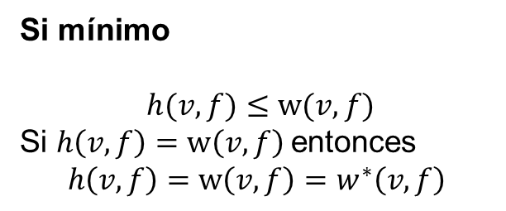
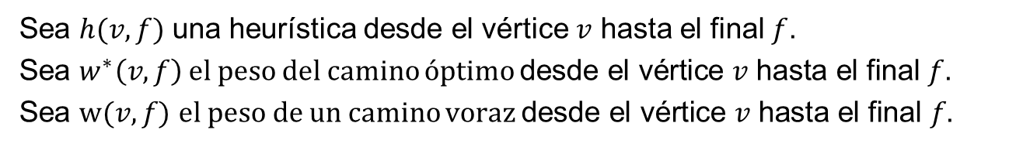
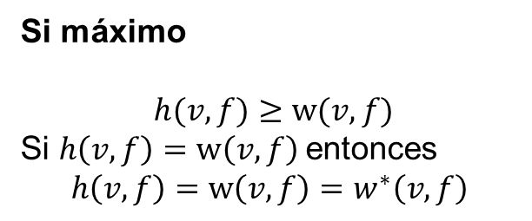
Valor voraz y heurística
Sea $h(v,f)$ una heurística desde el vértice $v$ hasta el final $f$.
Sea $w^{∗}\left(v,f\right)$el peso del camino óptimo $\text{desde} \text{el} \text{v}\text{é}\text{rtice} v \text{hasta} \text{el} \text{final} f\text{.}$
Sea $w(v,f)$ el peso de un camino voraz $\text{desde} \text{el} \text{v}\text{é}\text{rtice} v \text{hasta} \text{el} \text{final} f\text{.}$
Si mínimo
$h(v,f)$ $≤$ $w(v,f)$
Si $h\left(v,f\right)=w\left(v,f\right)$entonces
$$h\left(v,f\right)=w\left(v,f\right)=w^{∗}\left(v,f\right)$$
Si máximo
$h(v,f)$ $≥w(v,f)$
Si $h\left(v,f\right)=w\left(v,f\right)$entonces
$$h\left(v,f\right)=w\left(v,f\right)=w^{∗}\left(v,f\right)$$

Slide 17
Grafos Virtuales Extendidos
Tipo de vértices, aristas, acciones.
Vértice inicial y vértice final (definido posiblemente por un predicado)
Tipo del camino, heurística, acción Voraz, …
interface EGraph<V, E> extends Graph<V, E> {
V startVertex();
Predicate<V> goal();
V endVertex();
double getVertexPassWeight(V vertex, E edgeIn, E edgeOut);
double getVertexWeight(V vertex);
PathType pathType();
TriFunction<V, Predicate<V>, V, Double> heuristic();
Function<V, E> greedyEdge()
…
}
class SimpleVirtualGraph<
V extends VirtualVertex<V,E,?>, E extends SimpleEdgeAction<V,?>>
implements EGraph<V,E> {
…
}

Slide 18
Grafos Virtuales Extendidos
Builder
EGraph<VertexPuzzle, EdgePuzzle> graph =
EGraph.virtual(start,x->x.equals(end))
.edgeWeight(x->x.weight())
.endVertex(end)
.heuristic((v1,p,v2)->0.)
.build();

Slide 19
Grafos virtuales extendidos
Diseñar los vértices y las aristas y sus pesos.
Pesos de las aristas (la función objetivo será la suma de los pesos de las aristas y/o vértices y será lo que queremos maximizar o minimizar)
Vértice Inicial y Final
Acción voraz y heurística.
Queremos encontrar el camino de tipo GraphPath<V,E> desde el vértice inicial hasta el vértice final que minimice o maximice la función objetivo.
La solución óptima se calculará a partir del camino encontrado
Notes:
Para crear un grafo virtual basta con instanciar la clase SimpleVirtualGraph , UndirectedSimpleVirtualGraph o DirectedSimpleVirtualGraph
Siempre hay que usar, como aristas, la clase SimpleEdge o alguna clase que la extienda.
Los vértices han de implementar VirtualVertex
VerticeEnteroPar: según la especificación,
para que un vértice sea vecino de otro, ha de cumplir que sólo difiera en las unidades o que haya una diferencia inferior a 2
Para que un vértice se considere contenido en el grafo, ha de ser >=0 y par

Slide 20
Modelos y Grafos virtuales
Partimos del modelo para diseñar el grafo.
Por cada restricción de igualdad añadimos otra de desigualdad
Propiedades de los vértices:
Un índice que recorre todas las variables del modelo
Un acumulador por cada restricción de tipo e(x) >= 0 o e(x) <= 0.
Especificar cuando un vértice es válido
Indicar el vértice inicial y final
Propiedades del camino
Decidir el tipo del camino: suma o vértice final
Pesos de las aristas y vértices
El peso de las aristas se deduce de la función objetivo
Igualmente se decide el peso de los vértices
Notes:
Para crear un grafo virtual basta con instanciar la clase SimpleVirtualGraph , UndirectedSimpleVirtualGraph o DirectedSimpleVirtualGraph
Siempre hay que usar, como aristas, la clase SimpleEdge o alguna clase que la extienda.
Los vértices han de implementar VirtualVertex
VerticeEnteroPar: según la especificación,
para que un vértice sea vecino de otro, ha de cumplir que sólo difiera en las unidades o que haya una diferencia inferior a 2
Para que un vértice se considere contenido en el grafo, ha de ser >=0 y par

Slide 21
Modelos y Grafos virtuales
Acciones
Para cada acción calcular la que sea aplicable en un vértice
Partir de un conjunto de acciones fijas y filtrar las que conduzcan a vértices válidos
El problema final no tiene acciones disponibles
Estudiar casos base.
Cada uno de ellos puede tener una única acción o ninguna
Comprobar aquí las restricciones de igualdad
Vecinos
Calcular el vecino según una acción
Los casos base tienen como vecino el vértice final
Notes:
Para crear un grafo virtual basta con instanciar la clase SimpleVirtualGraph , UndirectedSimpleVirtualGraph o DirectedSimpleVirtualGraph
Siempre hay que usar, como aristas, la clase SimpleEdge o alguna clase que la extienda.
Los vértices han de implementar VirtualVertex
VerticeEnteroPar: según la especificación,
para que un vértice sea vecino de otro, ha de cumplir que sólo difiera en las unidades o que haya una diferencia inferior a 2
Para que un vértice se considere contenido en el grafo, ha de ser >=0 y par

Slide 22
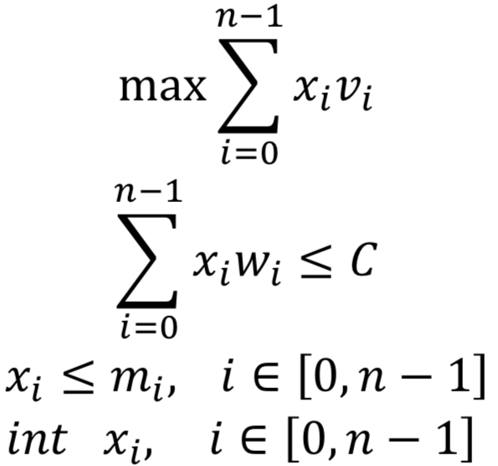
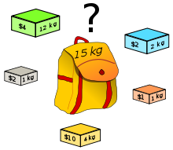
Problema de la Mochila
Si x_{i} es el número de unidades del objeto i en la mochila, el problema puede enunciarse como un problema de PLE:

Slide 23
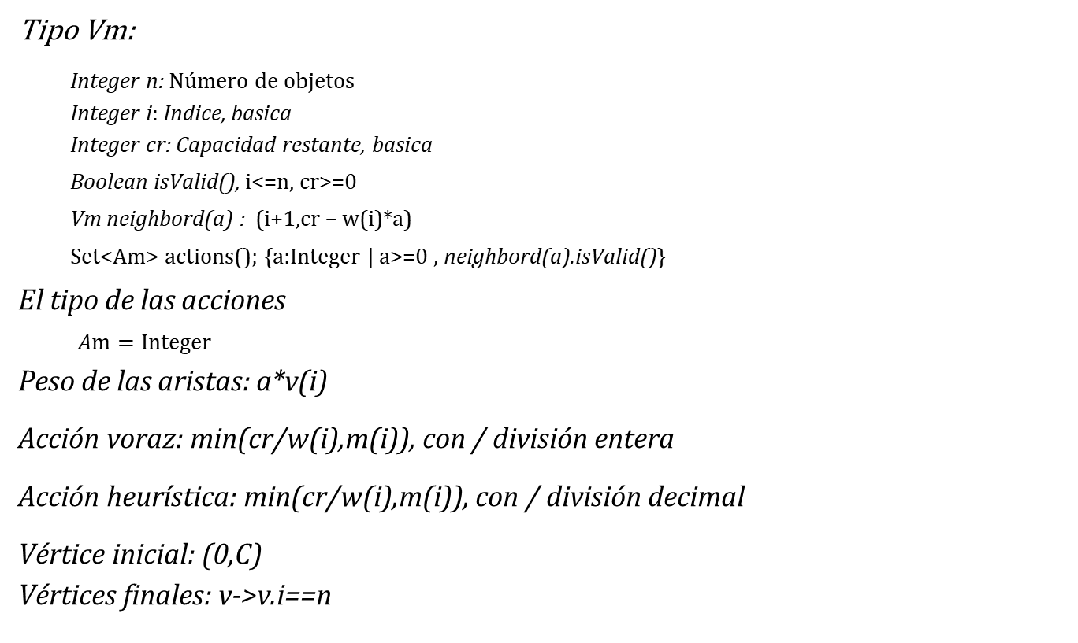
Grafos Virtuales: Mochila
Tipo Vm:
Integer n: Número de objetos Integer i: Indice, basica Integer cr: Capacidad restante, basica
Boolean isValid(), i<=n, cr>=0
Vm neighbord(a) : (i+1,cr – w(i)*a)
Set<Am> actions(); {a:Integer | a>=0 , neighbord(a).isValid()}
El tipo de las acciones $Am=Integer$ Peso de las aristas: a*v(i)
Acción voraz: min(cr/w(i),m(i)), con / división entera
Acción heurística: min(cr/w(i),m(i)), con / división decimal
Vértice inicial: (0,C) Vértices finales: v->v.i==n

Slide 24
Algoritmos
A partir de un grafo virtual se trata de buscar el mejor camino que va desde el vértice inicial al final.
Entendemos por mejor el que tenga el peso mínimo (o máximo si el problema es de maximizar)
Las técnicas que veremos para buscar el camino optimo son:
Algoritmos Voraces (VZ)
Algoritmo A*
Backtracking (BT)
Programación Dinámica con Reducción (PDR)
24
Notes:
24

Slide 25
Algoritmos
Algoritmo Voraz: Algoritmo iterativo que puede no encontrar la solución, aunque exista, y si la encuentra no garantiza que sea óptima.
GreedyOnGraph<MochilaVertex, MochilaEdge> gs = GreedyOnGraph.of(graph);
Optional<GraphPath<MochilaVertex, MochilaEdge>> gp = gs.search();
SolucionMochila s = MochilaVertex.getSolucion(path.get());
A*: Busca el camino mínimo desde un vértice inicial a uno final. Para ello hace uso de una heurística para eliminar los caminos no viables y priorizar los vértices visitados. El tamaño del problema no tiene por qué disminuir en cada iteración.
AStar<MochilaVertex, MochilaEdge,SolucionMochila> ms = AStar.of(graph);
Optional<GraphPath<MochilaVertex, MochilaEdge>> path = ms.search();
SolucionMochila s = MochilaVertex.getSolucion(path.get());
Notes:
Para crear un grafo virtual basta con instanciar la clase SimpleVirtualGraph , UndirectedSimpleVirtualGraph o DirectedSimpleVirtualGraph
Siempre hay que usar, como aristas, la clase SimpleEdge o alguna clase que la extienda.
Los vértices han de implementar VirtualVertex
VerticeEnteroPar: según la especificación,
para que un vértice sea vecino de otro, ha de cumplir que sólo difiera en las unidades o que haya una diferencia inferior a 2
Para que un vértice se considere contenido en el grafo, ha de ser >=0 y par

Slide 26
Algoritmos
BT: Buscan de forma sistemática el camino mínimo desde un vértice inicial a uno final haciendo uso de una heurística para eliminar caminos que se hacen inviables. Los caminos son parte de un árbol y nunca encuentra vértices visitados previamente. El tamaño del problema disminuye en cada nivel.
BT<MochilaVertex,MochilaEdge,SolucionMochila> ms = BT.of(
graph,
MochilaVertex::getSolucion,
null,
null,
false);
Optional<GraphPath<MochilaVertex, MochilaEdge>> gp = ms.search();
SolucionMochila s =MochilaVertex.getSolucion(gp.get())
Notes:
Para crear un grafo virtual basta con instanciar la clase SimpleVirtualGraph , UndirectedSimpleVirtualGraph o DirectedSimpleVirtualGraph
Siempre hay que usar, como aristas, la clase SimpleEdge o alguna clase que la extienda.
Los vértices han de implementar VirtualVertex
VerticeEnteroPar: según la especificación,
para que un vértice sea vecino de otro, ha de cumplir que sólo difiera en las unidades o que haya una diferencia inferior a 2
Para que un vértice se considere contenido en el grafo, ha de ser >=0 y par

Slide 27
Algoritmos
PDR: Busca de forma sistemática el camino mínimo desde un vértice inicial a uno final haciendo uso de una heurística para eliminar caminos que se hacen inviable. A diferencia del BT la búsqueda se hace sobre un grafo dirigido donde los caminos pueden encontrar vértices ya visitados cuyas soluciones se reutiliza en vez de recalcularse. El tamaño del problema disminuye en cada nivel.
DPR<MochilaVertex, MochilaEdge, SolucionMochila> ms =
DPR.of(graph);
Optional<GraphPath<MochilaVertex, MochilaEdge>> sp = ms.search();
SolucionMochila s = MochilaVertex.getSolucion(sp.get());
Notes:
Para crear un grafo virtual basta con instanciar la clase SimpleVirtualGraph , UndirectedSimpleVirtualGraph o DirectedSimpleVirtualGraph
Siempre hay que usar, como aristas, la clase SimpleEdge o alguna clase que la extienda.
Los vértices han de implementar VirtualVertex
VerticeEnteroPar: según la especificación,
para que un vértice sea vecino de otro, ha de cumplir que sólo difiera en las unidades o que haya una diferencia inferior a 2
Para que un vértice se considere contenido en el grafo, ha de ser >=0 y par

Slide 28
Uso de las técnicas
Los algoritmos voraces pueden encontrar una aproximación a la solución. Pueden encontrar un camino o no y en su caso el peso del camino puede estar más o menos cercano al óptimo.
En los algoritmos A* los grafos que necesitamos pueden tener caminos cerrados y entre los vértices no tiene porqué existir una noción de tamaño.
En Backtracking los grafos que no pueden tener caminos cerrados y entre los vértices tiene que existir una noción de tamaño tal que el tamaño de los hijos es menor que el del padre. Pueden encontrar la solución del problema, un número dado de soluciones o todas las soluciones
Análisis y Diseño de Algoritmos
28

Slide 29
Uso de las técnicas
En PD los grafos que no pueden tener caminos cerrados y entre los vértices tiene que existir una noción de tamaño tal que el tamaño de los hijos es menor que el del padre.
Usaremos Backtracking cuando hay muy pocos vértices compartidos por los caminos que van del vértice inicial al final. Si hay muchos usaremos PD
Análisis y Diseño de Algoritmos
29

Slide 30
Resumen uso de técnicas:
Si el modelo es un grafo y
Si tiene caminos cerrados o ciclos => A*
Si el tamaño del vértice hijo es menor que el del padre.
2.1) Si se repiten los vértices => PDR
2.2) Si queremos calcular más de una o todas las soluciones => BT
2.3) Si queremos una búsqueda local => VZ

Slide 31
Modelado de Problemas mediante Grafos Virtuales Análisis y Diseño de Datos y Algoritmos
ESCUELA TÉCNICA SUPERIOR DE
INGENIERÍA INFORMÁTICA
Departamento de Lenguajes y Sistemas Informáticos
Curso 2021-2022

